Slide 1
Участие Алтайской краевой универсальной научной библиотеки им. В.Я. Шишкова» во всероссийской акции «Библионочь – 2014»
Васильева Евгения Александровна,
координатор проекта «Библионочь – 2014»
в АКУНБ им. В.Я. Шишкова

Slide 2
Цифры и факты

Slide 3
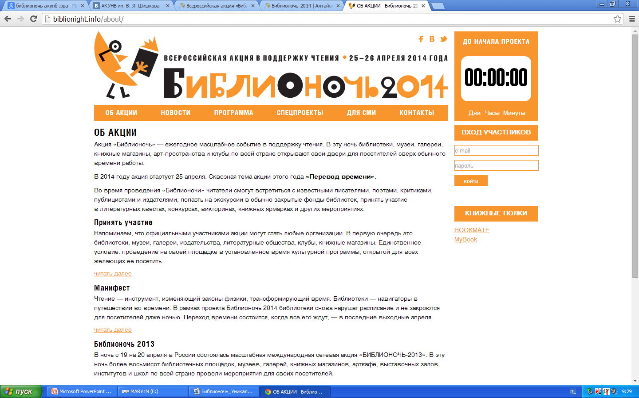

Slide 4
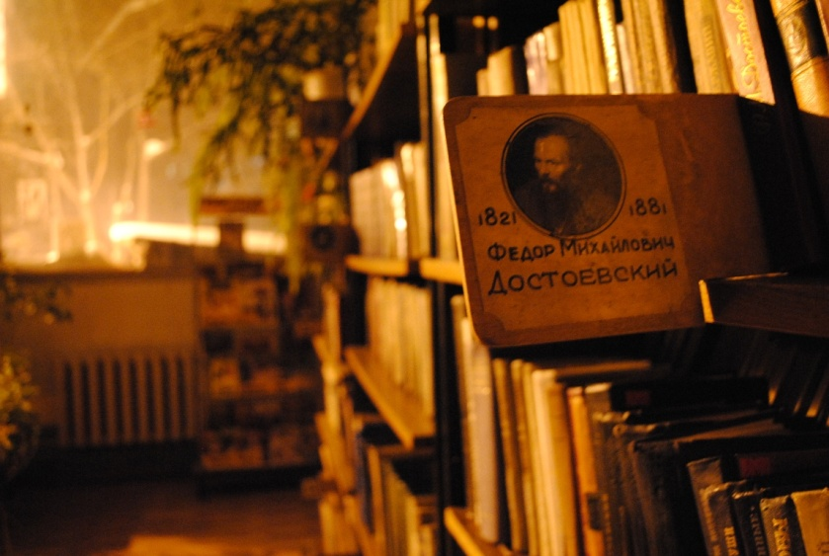

Slide 5
Цели и задачи «Библионочи»
приобщить разновозрастные группы, в первую очередь молодёжь, к чтению и книге путём привлечения в библиотеку широкого круга пользователей;
повысить имидж библиотеки в читательской среде, сформировать представление о современной библиотеке как открытой среде для интересного чтения, неформального общения и познавательного досуга;
развивать творческие способности читателей, привлекая их к участию в конкурсах, литературных викторинах, расширяя читательский кругозор, воспитывая интерес к книге и библиотеке как центру получения информации;
организовать полезный досуг пользователей в библиотеке;
привлечь внимание широкой общественности к работе библиотек, к вопросам приобщения молодёжи к чтению;
укрепить контакты между библиотекой и иными культурными и образовательными учреждениями.

Slide 6
Алтайская краевая универсальная научная библиотека им. В.Я. Шишкова
основана в 1888 году;
краевой методический центр;
фонд – свыше 1 408 тыс. экз. документов;
свыше 400 культурно-просветительских мероприятий в год;
18 структурных подразделений.

Slide 7
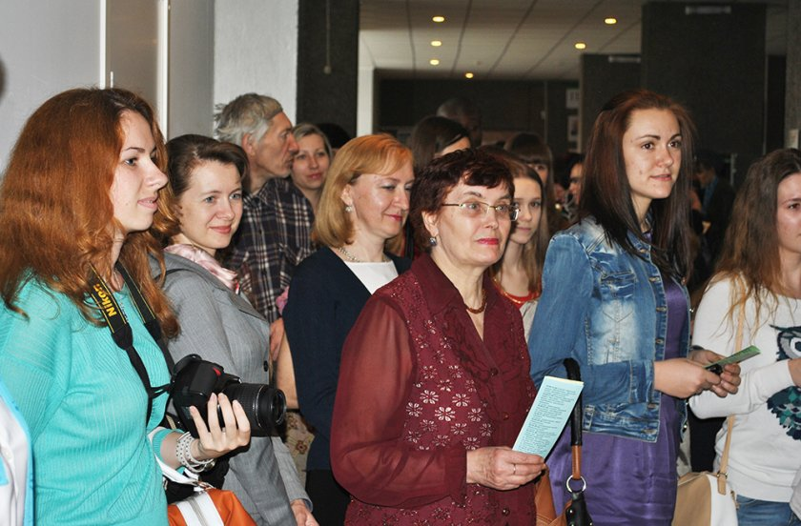
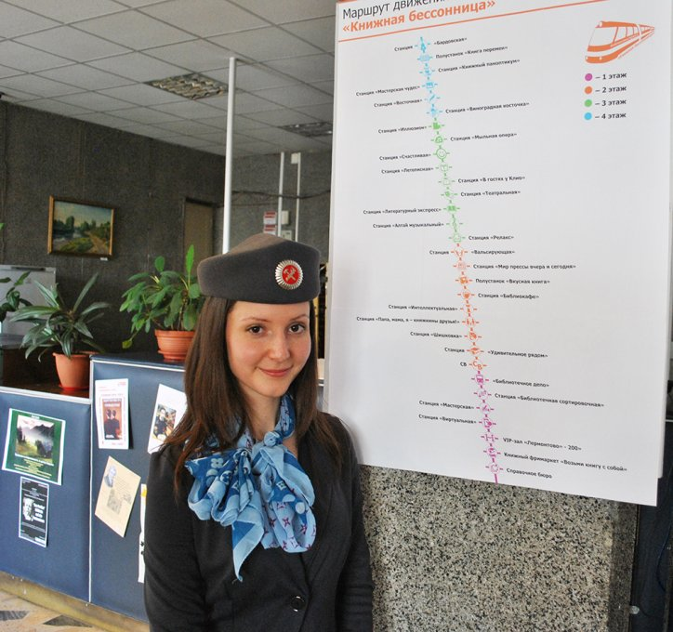

Slide 8
Партнеры мероприятия
Алтайский дом литераторов ;
Клуб исторической реконструкции «Добрыня»;
АКЦПБ со СПИДом и инфекционными заболеваниями ;
Алтайская государственная академия культуры и искусств ;
Вагонный участок Барнаул Западно-Сибирского-филиала ОАО «Федеральная пассажирская компания»;
Государственный архив Алтайского края ;
Барнаульский клуб виноградарей «Альфа» ;
Лицей «Сузуки» ;
Школа искусств № 8 ;
Барнаульский кооперативный техникум ;
Музей «Ларец счастья» ;
Г К «Летопись» ;
Студия шотландского танца «Каледония».

Slide 9
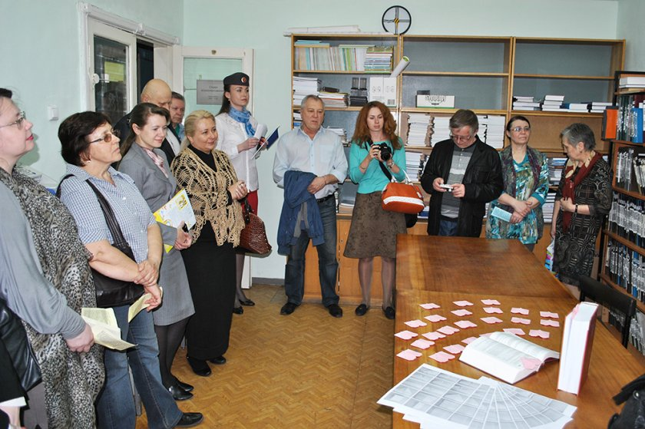
Станция «Библиотечное депо»

Slide 10
Инвентарные книги

Slide 11
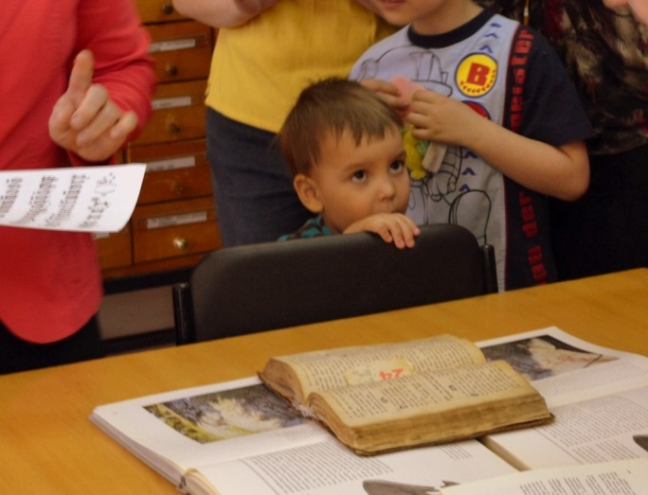
Станция «Библиотечная сортировочная»

Slide 12
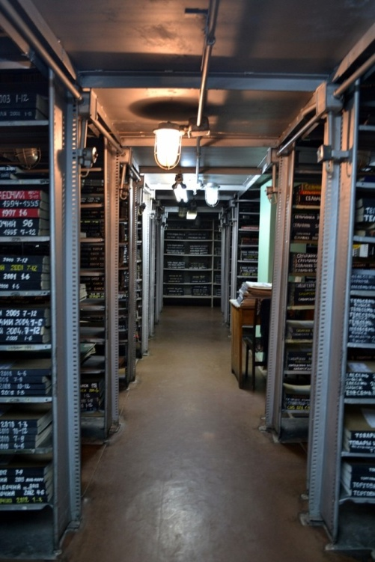
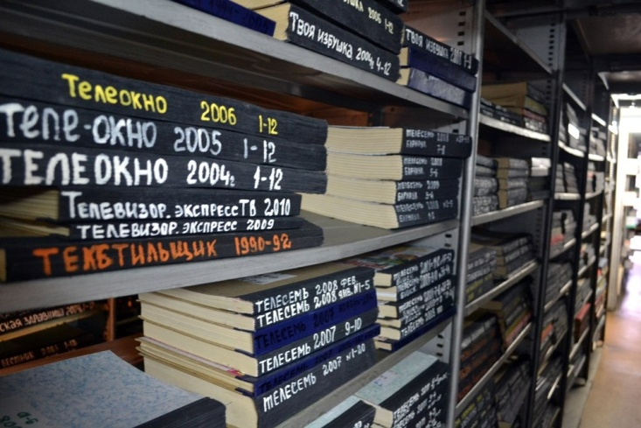
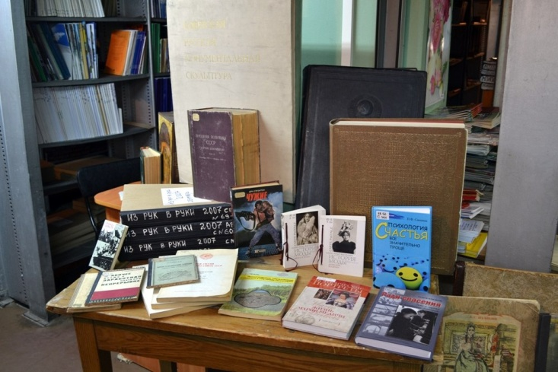
Станция «Удивительное рядом»

Slide 13
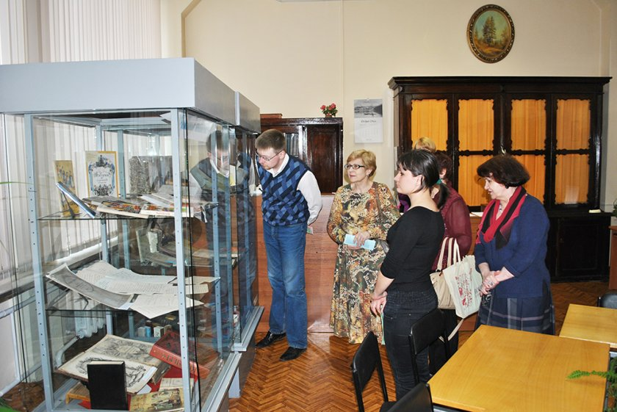
Станция «Книжный паноптикум»: собрание разнообразных, необычайных, диковинных и уникальных книг.

Slide 14
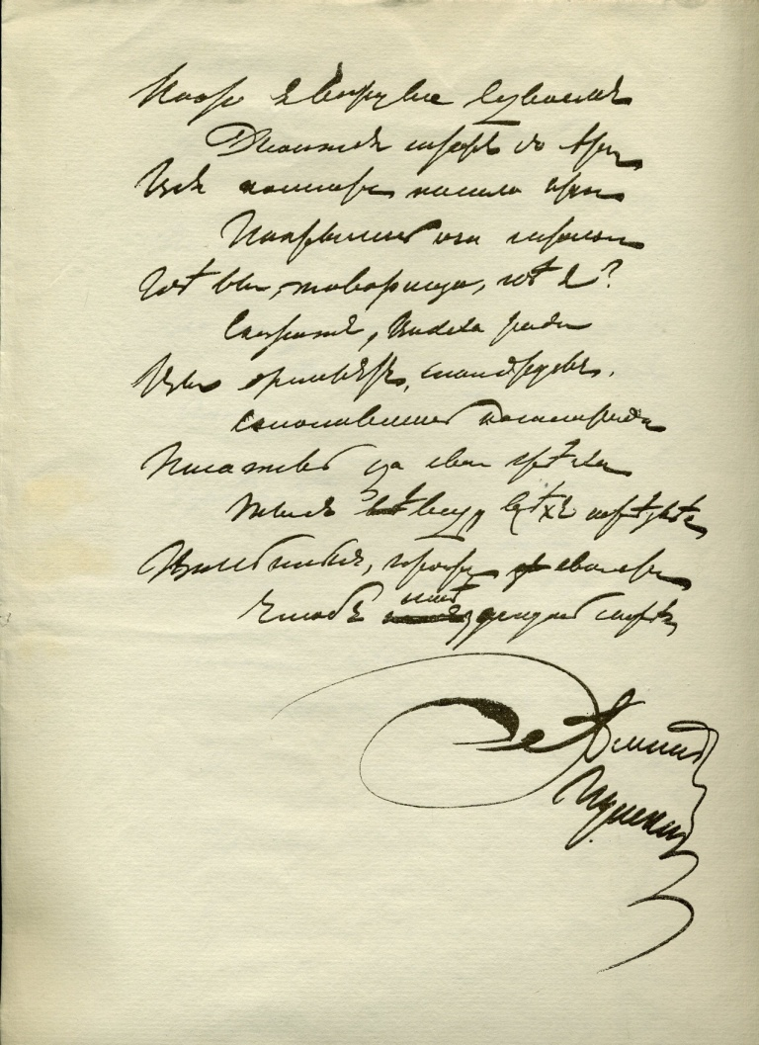
«Книжный паноптикум»

Slide 15
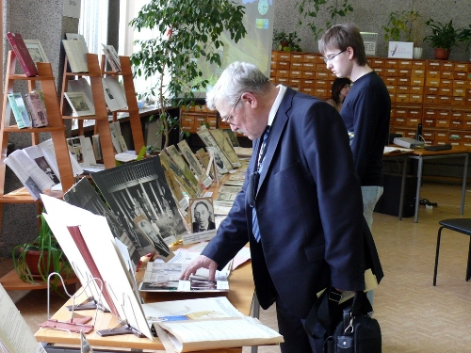
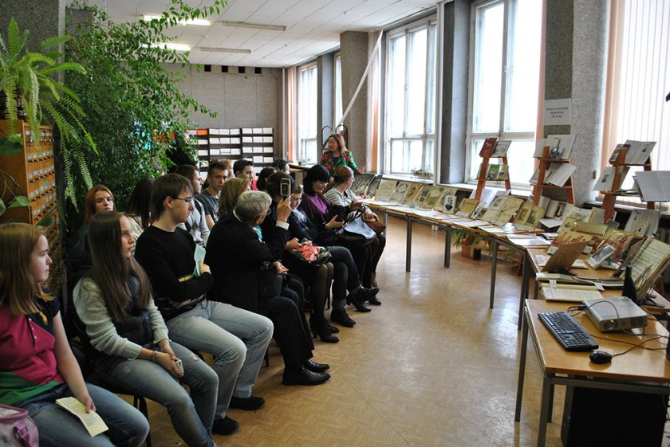
Станция «Алтай музыкальный»

Slide 16
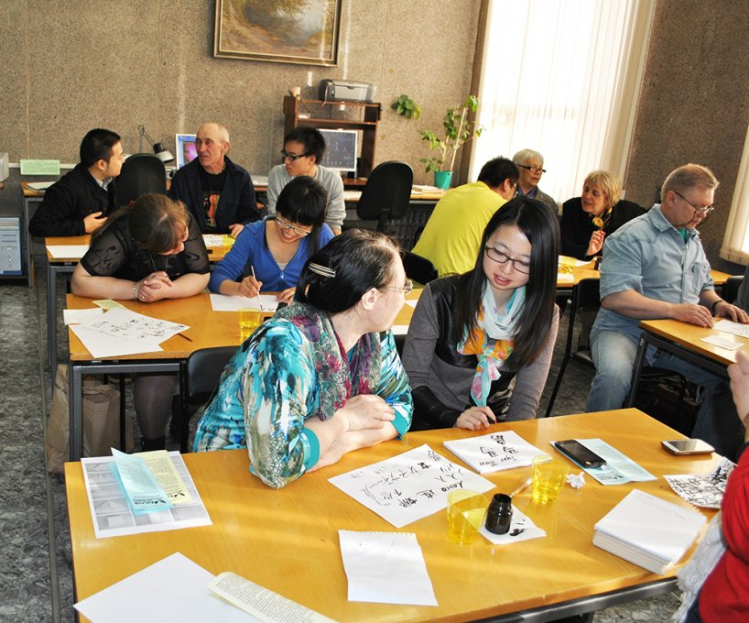
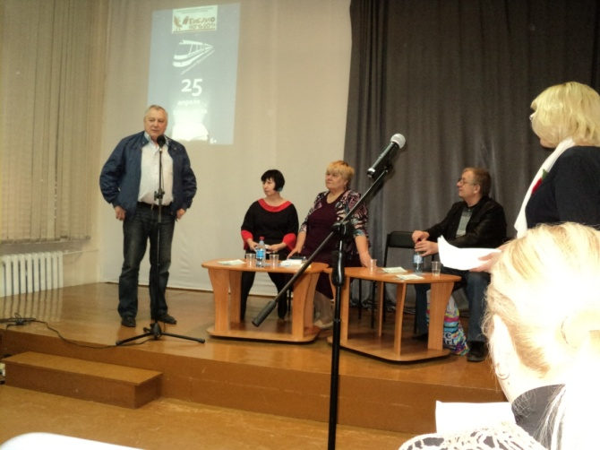
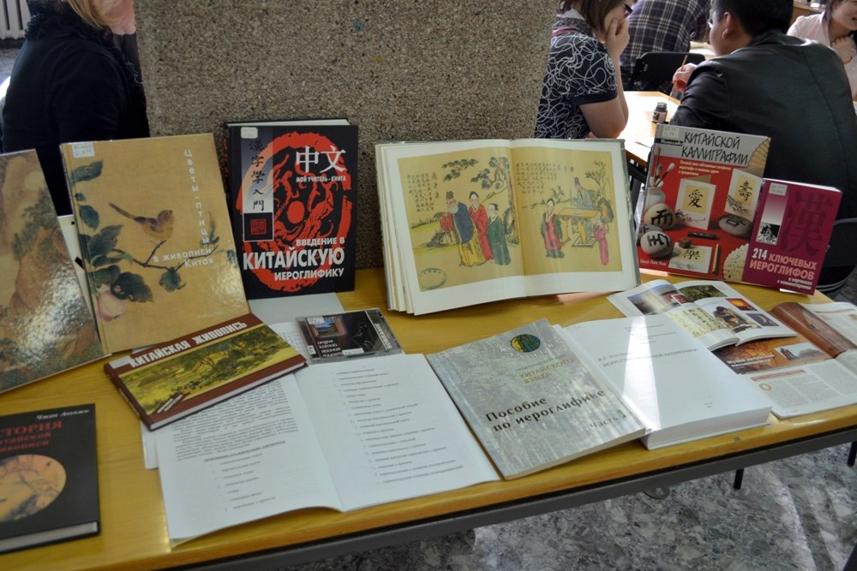
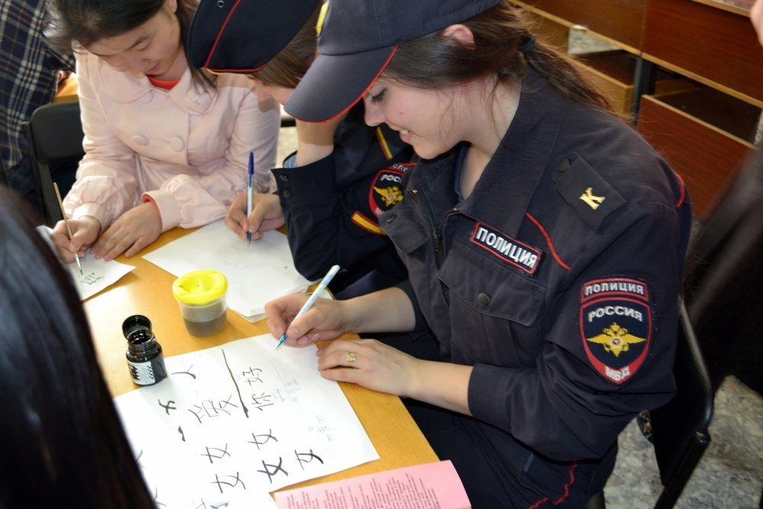
Станции «Восточная», «Литературный экспресс»

Slide 17
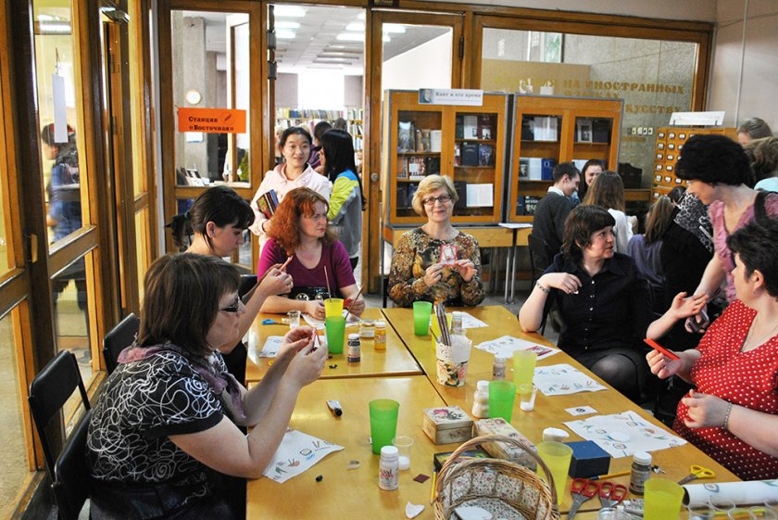
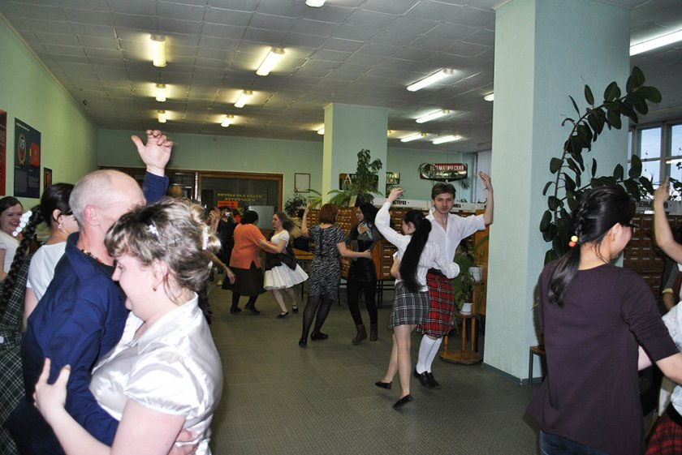
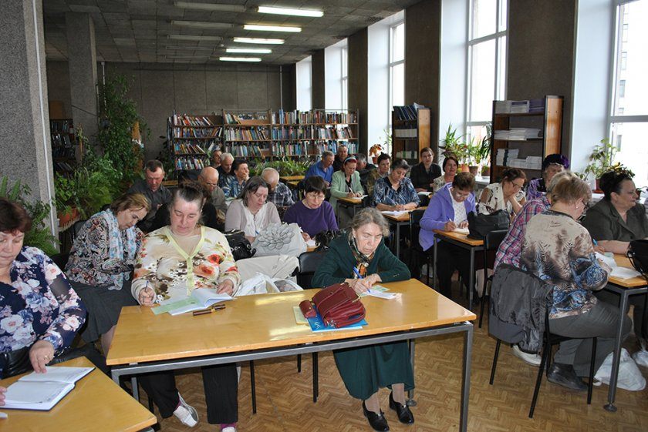
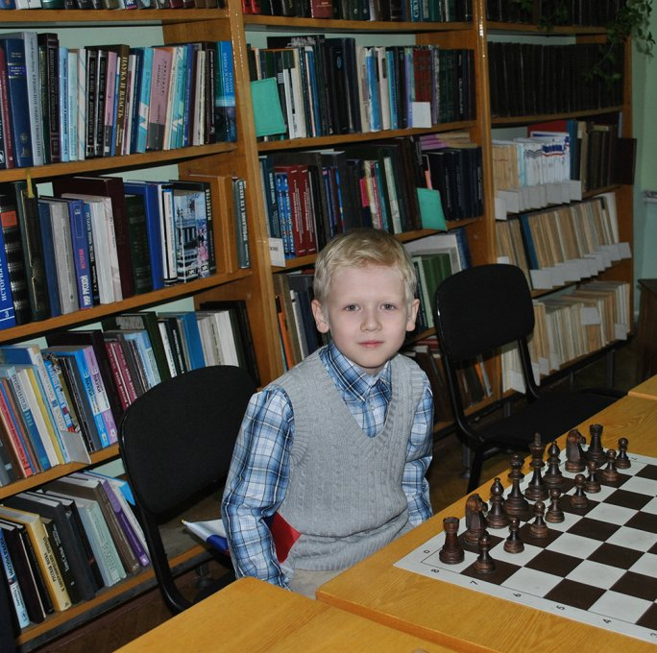
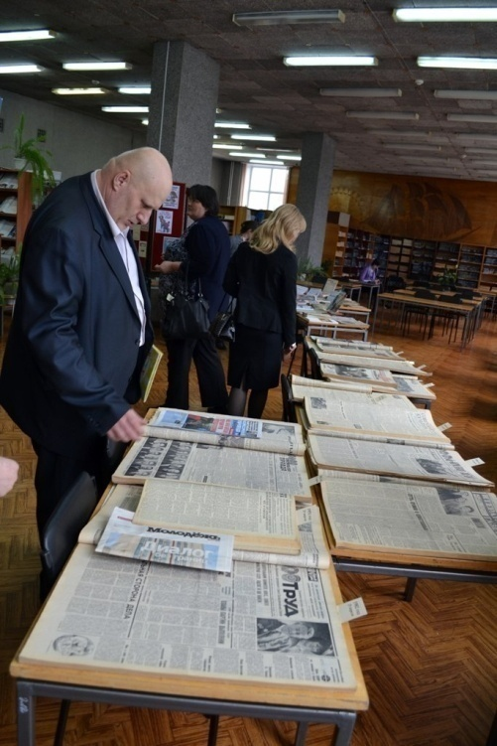
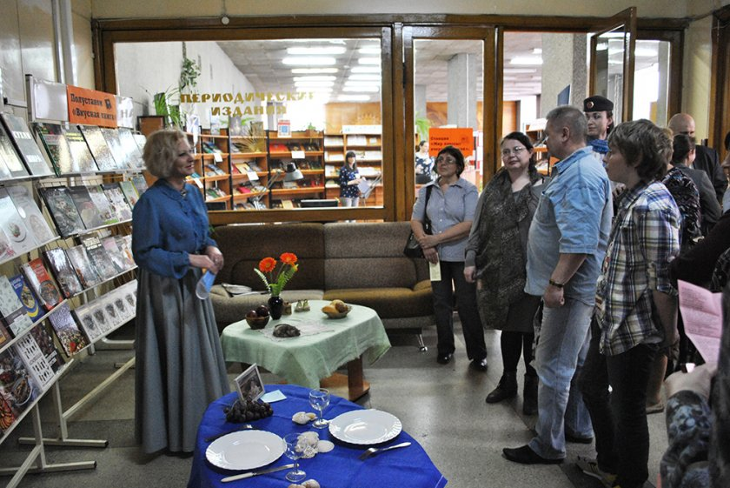
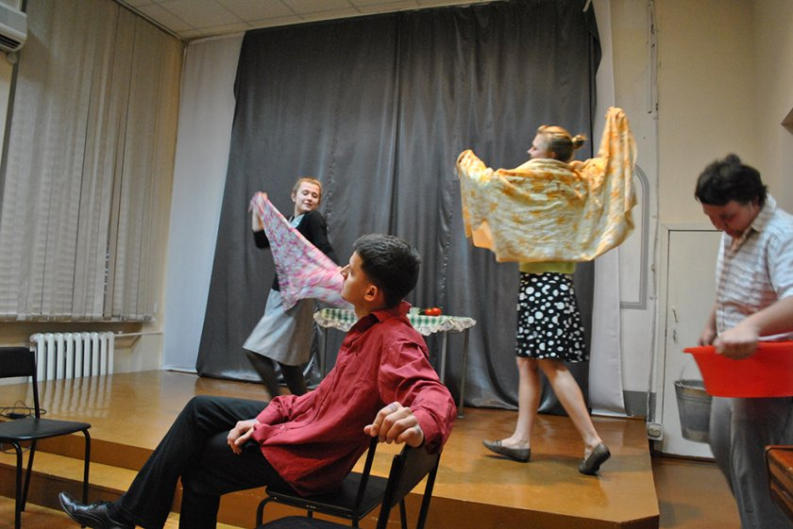
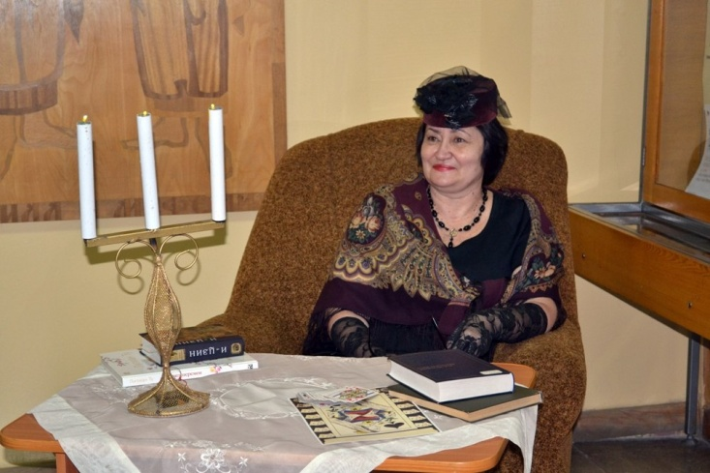

Slide 18
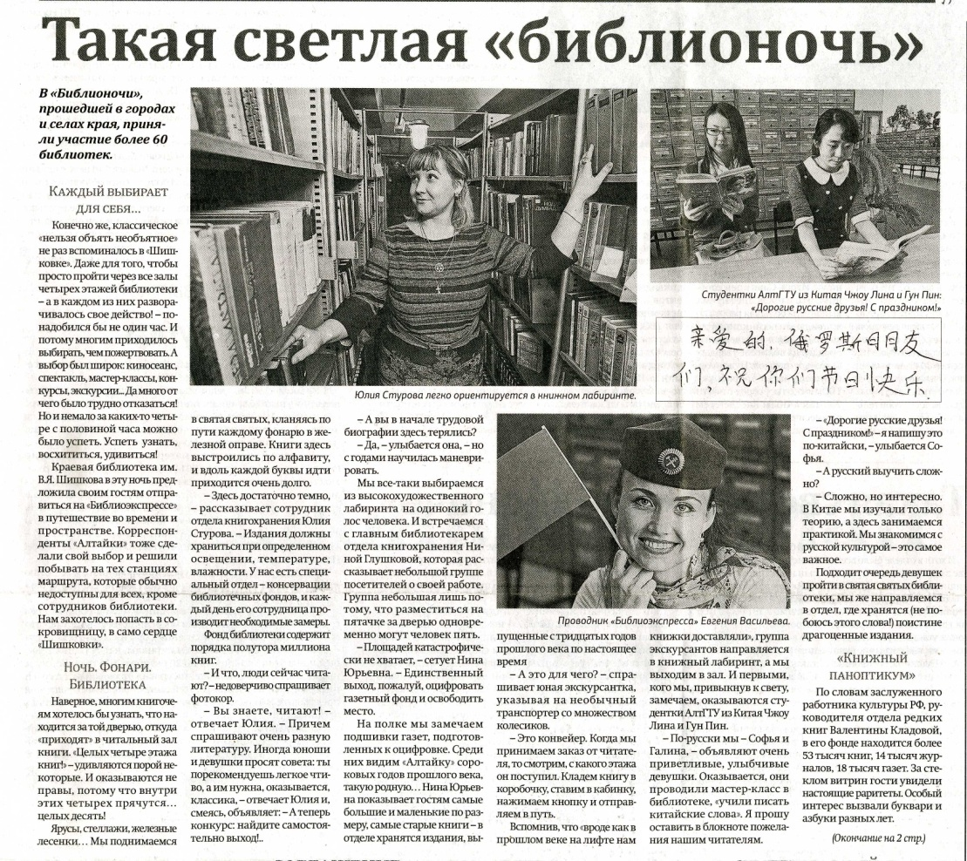
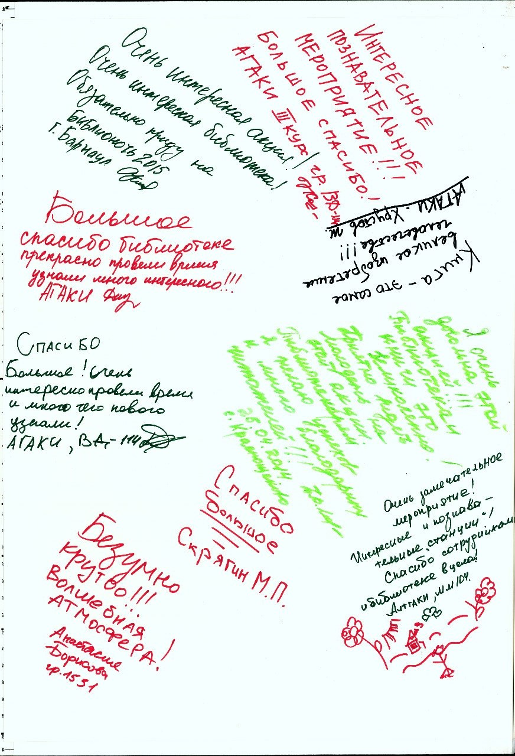
«С дебютом!»

Slide 19
Почитать об акции
http://biblionight.info/news/
http://www.akunb.altlib.ru
https://vk.com/akunb
http://www.ap22.ru/paper/

